Slide 1
Районный конкурс детского изобразительного искусства «Разноцветная палитра»
Муниципальное бюджетное общеобразовательное учреждение
«Средняя общеобразовательная школа № 30»

Slide 2
С 8 по 13 февраля в нашей школе прошла выставка – конкурс рисунков

Slide 3
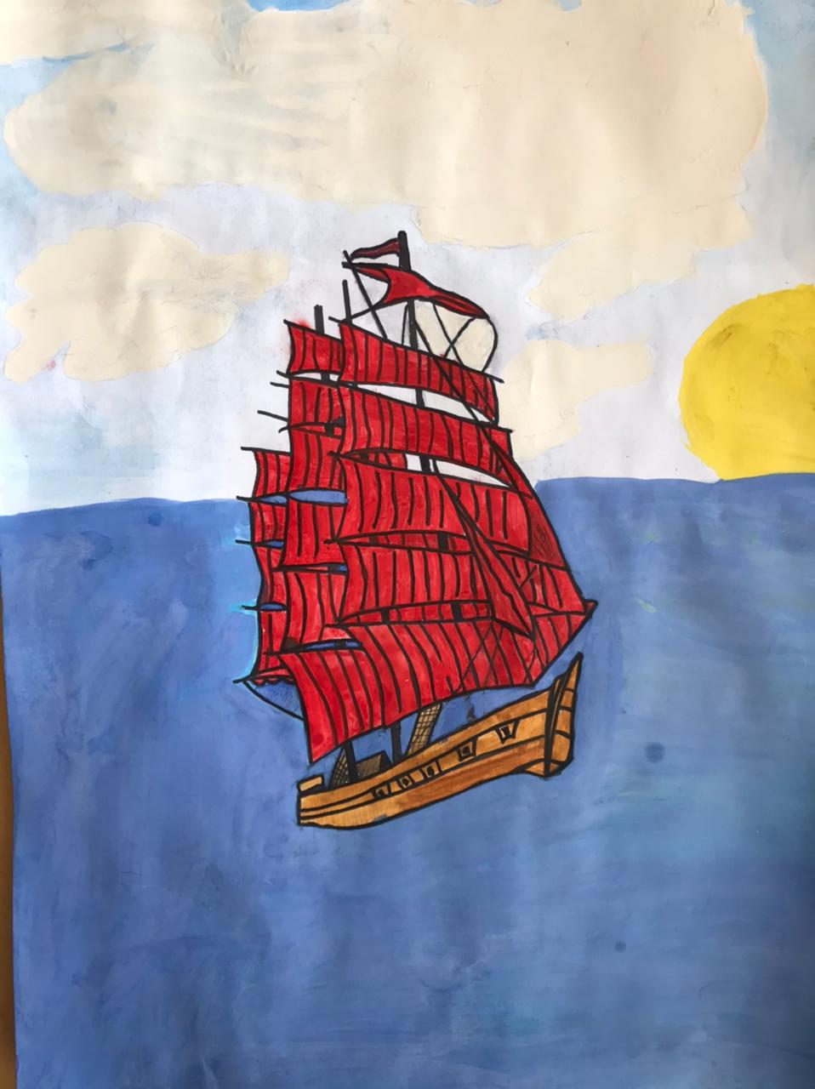

Slide 4
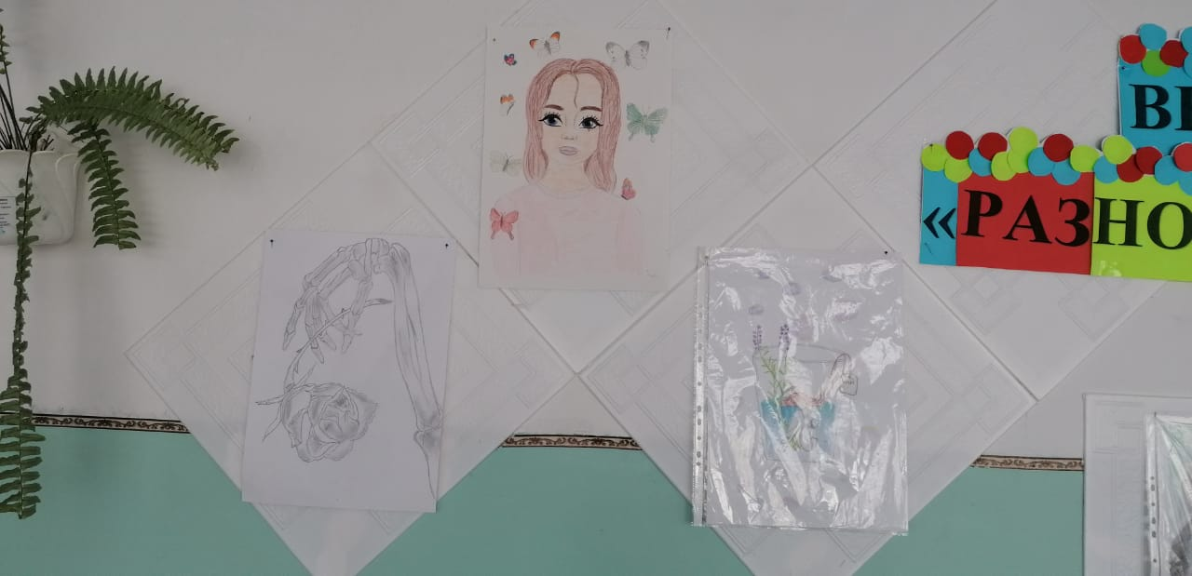

Slide 5
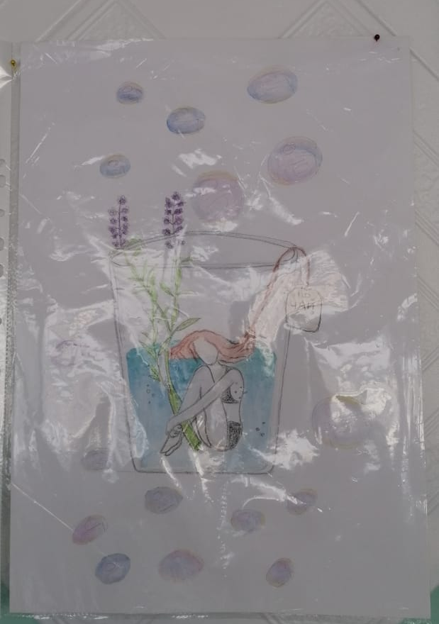

Slide 6
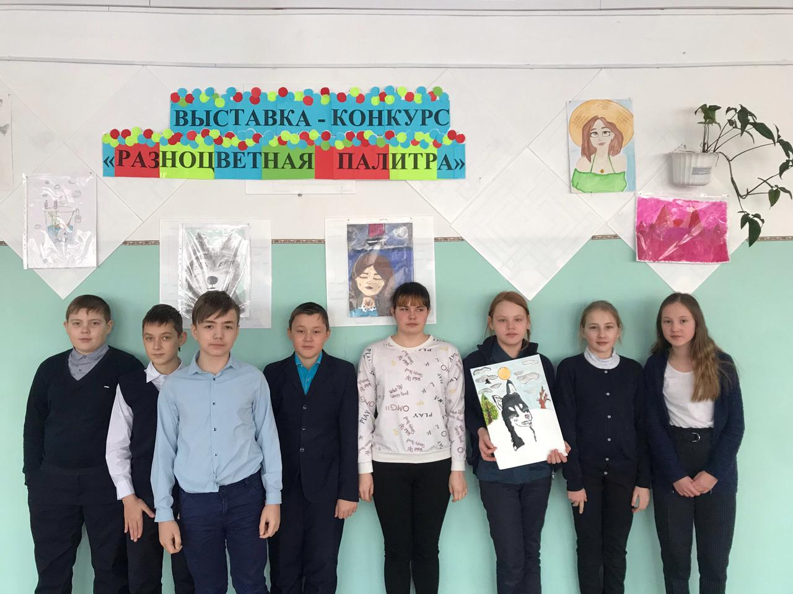

Slide 7
«Спасибо
за
внимание»

